Slide 1
MCT 3 A. Здатність змінювати точку зору
© Moritz & Woodward, 4|25

Slide 2
Зміна власної точки зору
Люди часто схиляються до своєї першої думки (наприклад, упередження «перше враження — завжди правильне»).
Причини: Зручність, підтверджувальне упередження *, бездумність, прості «істини» полегшують орієнтацію/світогляд, гордість
Проблеми: ???Хибні судження (→упередження), невідповідне узагальнення (від одного до всіх! → іноземні громадяни тощо); хтось не отримає другого шансу, на який може заслуговувати.
Notes:
2

Slide 3
Зміна власної точки зору
Люди часто схиляються до своєї першої думки (наприклад, упередження «перше враження — завжди правильне»).
Причини: ??? Підтверджувальне упередження *, бездумність, прості «істини» полегшують орієнтацію/світогляд, гордість
Проблеми: ???Хибні судження (→ упередження), невідповідне узагальнення (від одного до всіх! → іноземні громадяни тощо); хтось не отримає другого шансу, на який може заслуговувати.
Notes:
3

Slide 4
Зміна власної точки зору
Люди часто схиляються до своєї першої думки (наприклад, упередження «перше враження — завжди правильне»).
Причини: зручність, «схильність відстоювати свою точку зору» *, бездумність, прості «істини», які спрощують орієнтацію/світогляд, гордість
Проблеми: ???Хибні судження (→ упередження), невідповідне узагальнення (від одного до всіх! → іноземні громадяни тощо); хтось не отримає другого шансу, на який може заслуговувати.
* ми бачимо тільки те, що хочемо бачити
Notes:
4

Slide 5
Зміна власної точки зору
Люди часто схиляються до своєї першої думки (наприклад, упередження «перше враження — завжди правильне»).
Причини: зручність, «схильність відстоювати свою точку зору» *, бездумність, прості «істини», які спрощують орієнтацію/світогляд, гордість
Проблеми: хибні судження (→ упередження), невідповідне узагальнення (рівняння усіх «під одну гребінку» → люди з міграційним минулим тощо); хтось не отримає другого шансу, на який може заслуговувати
* ми бачимо тільки те, що хочемо бачити
Notes:
5

Slide 6
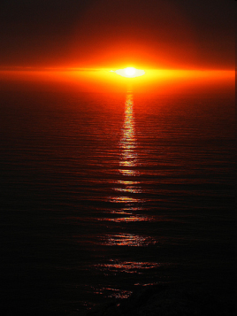
Якщо прогнози не справджуються!
Меріон Кіч, легендарна лідерка секти з Солт-Лейк-Сіті (США), стверджувала, що вона отримала повідомлення з космосу про затоплення всієї Північної Америки на світанку 21 грудня 1954 року.
Однак, згідно з пророцтвом, їхні послідовники й вони будуть врятовані напередодні ввечері і їх заберуть в космос на космічному кораблі.
Напередодні анонсованого затоплення група зібралася в вітальні пані Кіч, з нетерпінням чекаючи на свій порятунок. Настала північ... але нічого не сталося — ані потопу, ані космічного корабля.
Як члени секти це пояснили?
Чи відмовилися вони від свого переконання? Що ви думаєте?
???

Slide 7
Якщо прогнози не справджуються!
Коли стало зрозуміло, що пророцтво не справдилось, спочатку лідерка секти спочатку перебувала в шоці й плакала.
Але наступного ранку члени секти оголосили, що їхні дії настільки вразили Бога, що він врятував світ від потопу.
Таке обґрунтування — приклад поведінки деяких людей у випадку,
коли очікувані події не відбуваються:
вони просто видають бажане за дійсне!
* Джерело: Festinger et al., (1956) When Prophecy Fails

Slide 8
Приклад підтверджувального упередження
(одностороннє мислення)
Сфера | Приклади
Географія | ??? Земля пласка! Більшість вчених відмовилися від цієї теорії ще в Середні віки. Проте до XX століття існувало товариство Flat Earth Society (Товариство пласкої Землі), яке вважало, що фотографії земної кулі з космосу підробні.
Товариство | ??? «раніше було краще»/невиправні: прославлення режиму, попри його провал і жорстокість (наприклад, націонал-соціалізм, сталінізм).
(Природні) катастрофи | ???Ігнорування попереджень часто спричиняє нещасні випадки, яких вдалось уникнути (наприклад, жертв лавин часто попереджали про них). Катастрофа на «Титаніку»: Через міф про непотоплюваність попередження не сприйняли серйозно.

Slide 9
Приклад підтверджувального упередження
(одностороннє мислення)
Сфера | Приклади
Географія | Пласка Земля! Більшість вчених відмовилися від цієї теорії ще в Середні віки. Проте до XX століття існувало товариство Flat Earth Society (Товариство пласкої Землі), члени якого вважали фотографії земної кулі, зроблені з космосу, підробкою.
Суспільство | ??? «раніше було краще»/невиправні: прославлення режиму, попри його провал і жорстокість (наприклад, націонал-соціалізм, сталінізм).
(Природні) катастрофи | ??? Ігнорування попереджень часто спричиняє нещасні випадки, яких вдалось уникнути (наприклад, жертв лавин часто попереджали про них). Катастрофа на «Титаніку»: Через міф про непотоплюваність попередження не сприйняли серйозно.

Slide 10
Приклад підтверджувального упередження
(одностороннє мислення)
Сфера | Приклади
Географія | Пласка Земля! Більшість вчених відмовилися від цієї теорії ще в Середні віки. Проте до XX століття існувало товариство Flat Earth Society (Товариство пласкої Землі), члени якого вважали фотографії земної кулі, зроблені з космосу, підробкою.
Суспільство | Наприклад, «раніше було краще»/«а в мої часи все було по-іншому!»: прославлення режиму, попри його провал і жорстокість (наприклад, націонал-соціалізм, сталінізм).
(Природні) катастрофи | Ігнорування попереджень часто спричиняє нещасні випадки, яких вдалось уникнути (наприклад, жертв лавин часто попереджали про них). Катастрофа на «Титаніку»: Через міф про непотоплюваність попередження не сприйняли серйозно.

Slide 11
Приклад підтверджувального упередження
(одностороннє мислення)
Сфера | Приклади
Географія | Пласка Земля! Більшість вчених відмовилися від цієї теорії ще в Середні віки. Проте до XX століття існувало товариство Flat Earth Society (Товариство пласкої Землі), члени якого вважали фотографії земної кулі, зроблені з космосу, підробкою.
Суспільство | Наприклад, «раніше було краще»/«а в мої часи все було по-іншому!»: прославлення режиму, попри його провал і жорстокість (наприклад, націонал-соціалізм, сталінізм).
(Природні) катастрофи | Ігнорування попереджень часто спричиняє нещасні випадки, яких вдалось уникнути (наприклад, жертв лавин часто попереджали про них). Катастрофа на «Титаніку»: через міф про непотоплюваність «Титаніка» попередження не сприйняли серйозно.

Slide 12
Що це все означає?
Дослідження показують, що багато (але не всі!) людей, які страждають на психоз, рідко змінюють точку зору, які вони колись прийняли, навіть якщо їм доводити протилежне або наводити переконливі контраргументи.
Це може призвести до міжособистісних конфліктів і завадити реалістичній оцінці навколишнього середовища.

Slide 13
Як нездатність змінювати точку зору сприяє хибній оцінці під час психозу (приклади)
Вони не хочуть обговорювати свої особливі ідеї з близькими, оскільки вона частково очікує/боїться суперечки або більше не довіряє їм.
Вони вважають людей, які думають інакше, ворогами або переслідувачами.
Вони отримують інформацію лише з односторонніх джерел (наприклад, інтернет-форуми про теорії змови). Вони не використовують інші більш авторитетні джерела (наприклад, публікації пресслужби).
Можливо, хтось хоче поділитися власним досвідом?

Slide 14
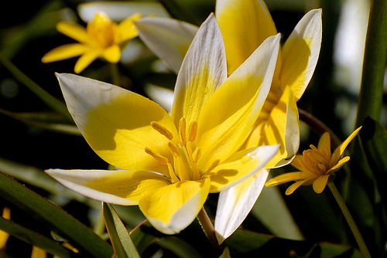
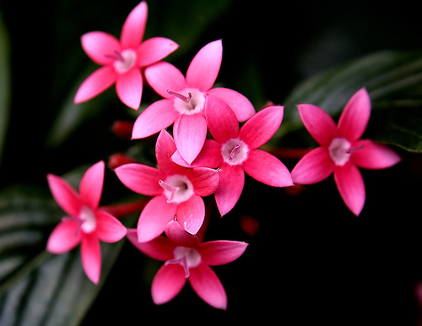
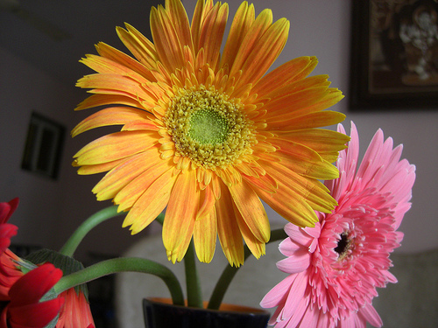
Три наведені нижче ілюстрації належать до однієї загальної категорії. До якої саме?
Запропонуйте більше об’єктів, щоб підтвердити своє припущення.
Ви отримаєте відповідь «так» або «ні».
Якщо ви впевнені, про яку загальну категорію йдеться,
запропонуйте власне рішення.

Slide 15
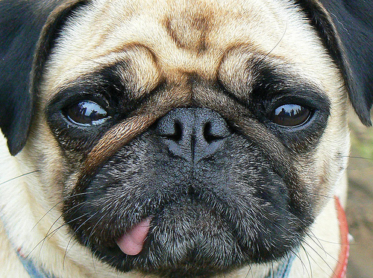
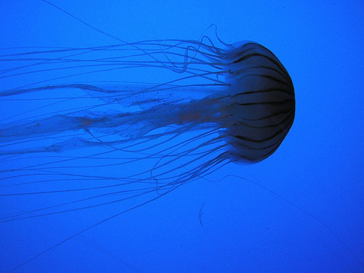
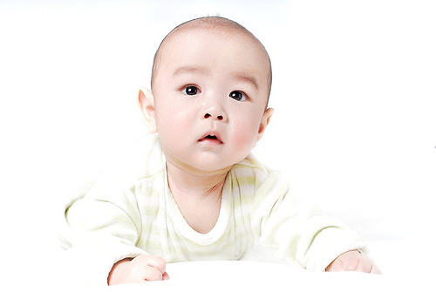
Загальна категорія: живі істоти!
Інші варіанти:
Поширена помилка: людина шукає лише інформацію, яка підтверджує її припущення (у цьому випадку, здавалося б, коректна загальна категорія Рослини), але не шукає інформацію, яка могла б спростувати це (схильність до відстоювання своєю точки зору), і не розглядає інші варіанти.
Повсякденне життя:
люди читають лише ті газети, які відображають їхню думку
люди уникають спілкування з людьми, які думають інакше, замість обговорювати це з ними
Це може призвести до одностороннього ставлення і навіть хибних суджень.

Slide 16
Завдання
Тепер ми покажемо вам історію у картинках з декількома можливими відповідями (по три зображення).

Slide 17
Завдання
Тепер ми покажемо вам історію у картинках з декількома можливими відповідями (по три зображення).
Картинки історії відображаються у зворотному порядку (тобто від останньої до першої).

Slide 18
Завдання
Тепер ми покажемо вам історію у картинках з декількома можливими відповідями (по три зображення).
Картинки історії відображаються у зворотному порядку (тобто від останньої до першої).
Варіанти відповідей потрібно переоцінювати після кожної картинки з урахуванням їхньої ймовірності/реалістичності.

Slide 19
Завдання
Тепер ми покажемо вам історію у картинках з декількома можливими відповідями (по три зображення).
Картинки історії відображаються у зворотному порядку (тобто від останньої до першої).
Варіанти відповідей потрібно переоцінювати після кожної картинки з урахуванням їхньої ймовірності/реалістичності.
Також обговоріть у групі, наскільки ви впевнені у своїй оцінці.

Slide 20
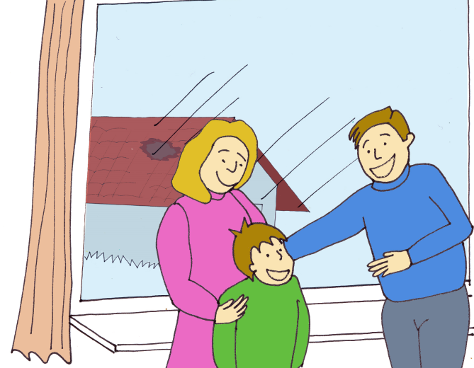
Що могло трапитися?
3

Slide 21
Наскільки ймовірно, що ви знайдете варіанти відповідей?
3
Хлопчик щасливий, що його усиновили.
Батьки хвалять сина за те, що він помітив пожежу і її вдалося вчасно загасити.
Хлопчик отримав гарну оцінку у школі.
Хлопчик влаштував пожежу, але його ніхто не впіймав.

Slide 22
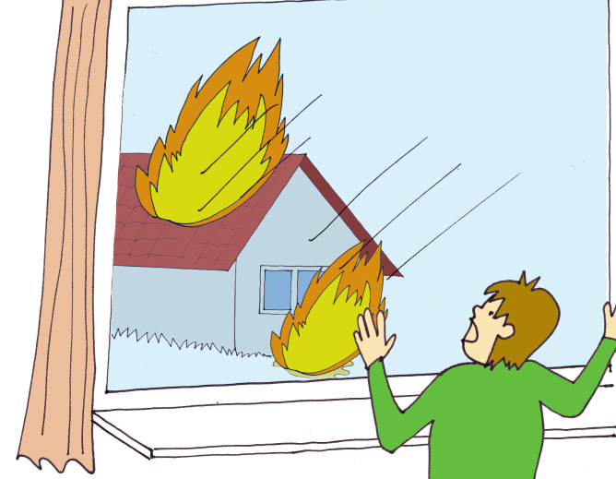
Чи змінилося щось у вашій оцінці з появою нової картинки?
2
3
Хлопчик щасливий, що його усиновили.
Батьки хвалять сина за те, що він помітив пожежу і її вдалося вчасно загасити.
Хлопчик отримав гарну оцінку у школі.
Хлопчик влаштував пожежу, але його ніхто не впіймав.

Slide 23
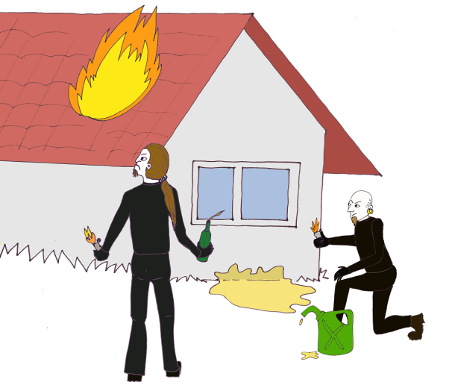
Повторно оцініть ймовірність!
1
2
3
Хлопчик щасливий, що його усиновили.
Батьки хвалять сина за те, що він помітив пожежу і її вдалося вчасно загасити.
Хлопчик отримав гарну оцінку у школі.
Хлопчик влаштував пожежу, але його ніхто не впіймав.

Slide 24
1
2
3
Хлопчик щасливий, що його усиновили.
Батьки хвалять сина за те, що він помітив пожежу і її вдалося вчасно загасити.
Хлопчик отримав гарну оцінку у школі.
Хлопчик влаштував пожежу, але його ніхто не впіймав.

Slide 25
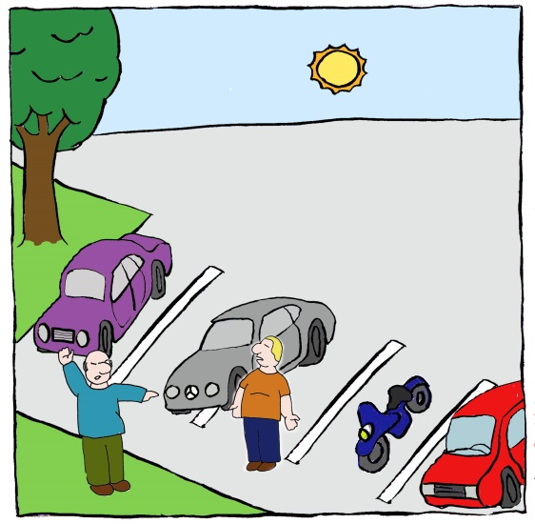
Наскільки ймовірно, що ви знайдете варіанти відповідей?
3
Чоловіки сперечаються через паркувальне місце в тіні.
Чоловік справедливо дорікає іншому, що той своїм автомобілем зайняв два паркувальні місця.
Водію сірого Мерседеса дорікають несправедливо.
Двоє чоловіків сперечаються про торгівлю автомобілями.

Slide 26
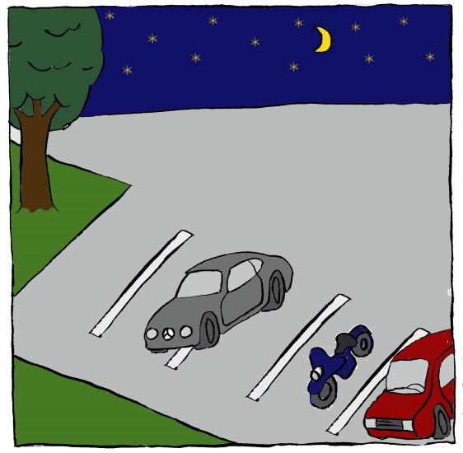
Чи змінилося щось у вашій оцінці з появою нової картинки?
2
3
Чоловіки сперечаються через паркувальне місце в тіні.
Чоловік справедливо дорікає іншому, що той своїм автомобілем зайняв два паркувальні місця.
Водію сірого Мерседеса дорікають несправедливо.
Двоє чоловіків сперечаються про торгівлю автомобілями.

Slide 27
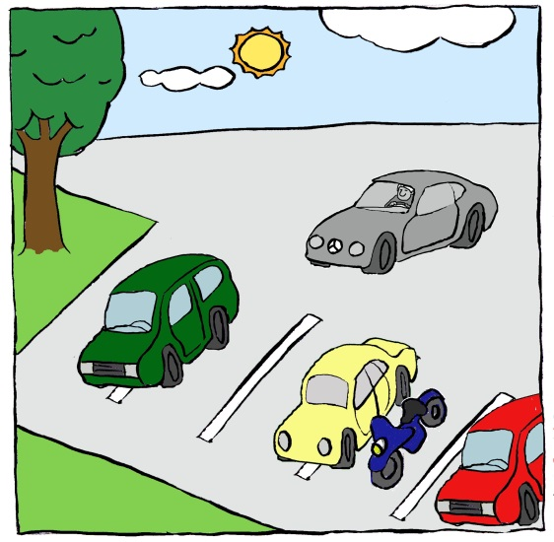
Повторно оцініть ймовірність!
1
2
3
Чоловіки сперечаються через паркувальне місце в тіні.
Чоловік справедливо дорікає іншому, що той своїм автомобілем зайняв два паркувальні місця.
Водію сірого Мерседеса дорікають несправедливо.
Двоє чоловіків сперечаються про торгівлю автомобілями.

Slide 28
1
2
3
Чоловіки сперечаються через паркувальне місце в тіні.
Чоловік справедливо дорікає іншому, що той своїм автомобілем зайняв два паркувальні місця.
Водію сірого Мерседеса дорікають несправедливо.
Двоє чоловіків сперечаються про торгівлю автомобілями.

Slide 29
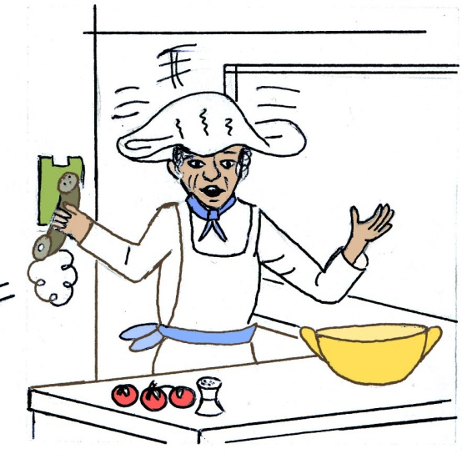
Наскільки ймовірно, що ви знайдете варіанти відповідей?
3
Чоловік відволікся на телефон, і тісто для піци, яке він підкинув у повітря, впало йому на голову.
Чоловік покликав на допомогу, бо йому на голову приземлився прибулець.
Чоловік хотів розсмішити дівчину, одягнувши кумедний капелюх.
Чоловік забув, як пекти пиріг, тому телефонує матері.

Slide 30
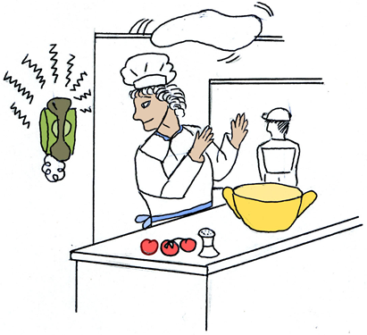
Чи змінилося щось у вашій оцінці з появою нової картинки?
2
3
Чоловік відволікся на телефон, і тісто для піци, яке він підкинув у повітря, впало йому на голову.
Чоловік покликав на допомогу, бо йому на голову приземлився прибулець.
Чоловік хотів розсмішити дівчину, одягнувши кумедний капелюх.
Чоловік забув, як пекти пиріг, тому телефонує матері.

Slide 31
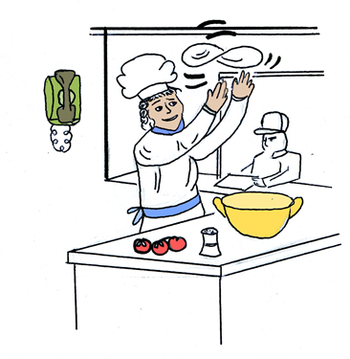
Повторно оцініть ймовірність!
1
2
3
Чоловік відволікся на телефон, і тісто для піци, яке він підкинув у повітря, впало йому на голову.
Чоловік покликав на допомогу, бо йому на голову приземлився прибулець.
Чоловік хотів розсмішити дівчину, одягнувши кумедний капелюх.
Чоловік забув, як пекти пиріг, тому телефонує матері.

Slide 32
1
2
3
Чоловік відволікся на телефон, і тісто для піци, яке він підкинув у повітря, впало йому на голову.
Чоловік покликав на допомогу, бо йому на голову приземлився прибулець.
Чоловік хотів розсмішити дівчину, одягнувши кумедний капелюх.
Чоловік забув, як пекти пиріг, тому телефонує матері.

Slide 33
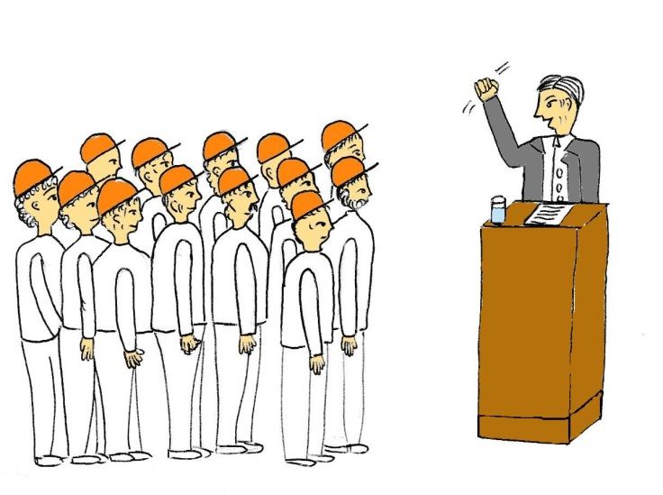
Наскільки ймовірно, що ви знайдете варіанти відповідей?
3
Політик виступає за інтереси знедолених людей.
Комуніст закликає працівників працювати більше.
Проповідник оголошує про наближення кінця світу.
Політик закликає робітників відмовитися від зарплати, але сам живе в розкоші.

Slide 34
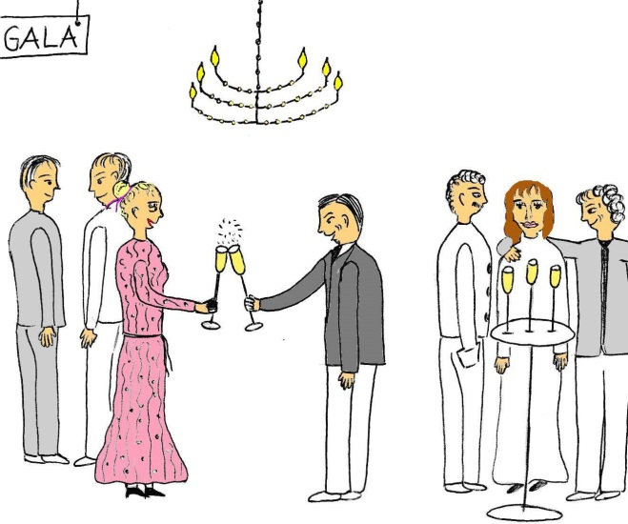
Чи змінилося щось у вашій оцінці з появою нової картинки?
ГАЛА-ВЕЧІР
2
3
Політик виступає за інтереси знедолених людей.
Комуніст закликає працівників працювати більше.
Проповідник оголошує про наближення кінця світу.
Політик закликає робітників відмовитися від зарплати, але сам живе в розкоші.

Slide 35
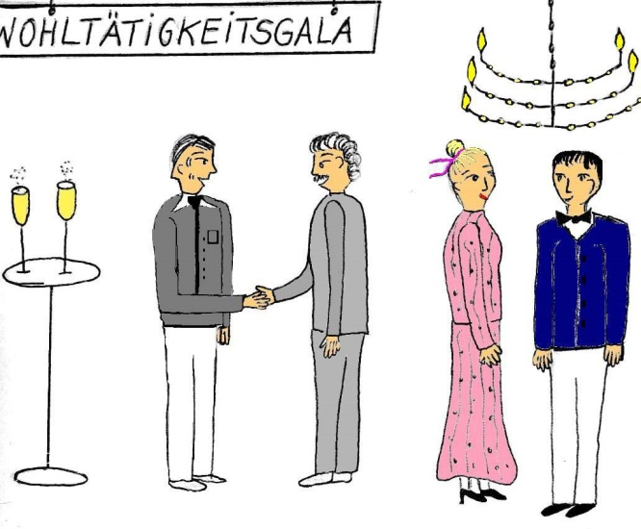
Повторно оцініть ймовірність!
БЛАГОДІЙНИЙ ГАЛА-ВЕЧІР
ГАЛА-ВЕЧІР
1
2
3
Політик виступає за інтереси знедолених людей.
Комуніст закликає працівників працювати більше.
Проповідник оголошує про наближення кінця світу.
Політик закликає робітників відмовитися від зарплати, але сам живе в розкоші.

Slide 36
БЛАГОДІЙНИЙ ГАЛА-ВЕЧІР
ГАЛА-ВЕЧІР
1
2
3
Політик виступає за інтереси знедолених людей.
Комуніст закликає працівників працювати більше.
Проповідник оголошує про наближення кінця світу.
Політик закликає робітників відмовитися від зарплати, але сам живе в розкоші.

Slide 37
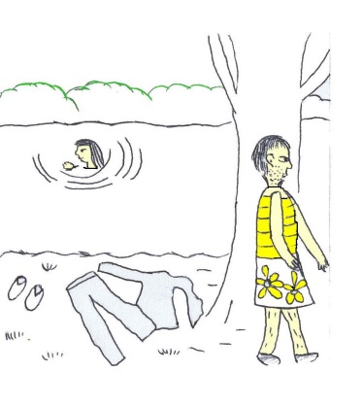
Наскільки ймовірно, що ви знайдете варіанти відповідей?
3
Чоловік переховується від поліції.
Чоловік приміряє жіночий одяг для розваги.
Чоловік — особистий тілоохоронець жінки.
Одяг чоловіка мокрий, тому він краде жіночий одяг.

Slide 38
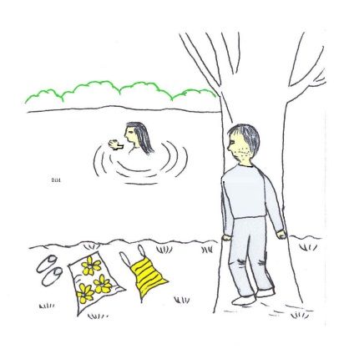
Чи змінилося щось у вашій оцінці з появою нової картинки?
2
3
Чоловік переховується від поліції.
Чоловік приміряє жіночий одяг для розваги.
Чоловік — особистий тілоохоронець жінки.
Одяг чоловіка мокрий, тому він краде жіночий одяг.

Slide 39
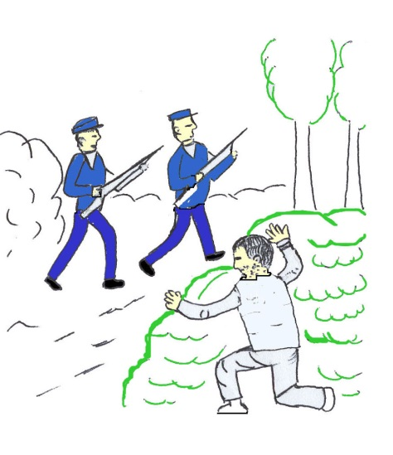


Повторно оцініть ймовірність!
1
2
3
Чоловік переховується від поліції.
Чоловік приміряє жіночий одяг для розваги.
Чоловік — особистий тілоохоронець жінки.
Одяг чоловіка мокрий, тому він краде жіночий одяг.

Slide 40
1
2
3
Чоловік переховується від поліції.
Чоловік приміряє жіночий одяг для розваги.
Чоловік — особистий тілоохоронець жінки.
Одяг чоловіка мокрий, тому він краде жіночий одяг.

Slide 41
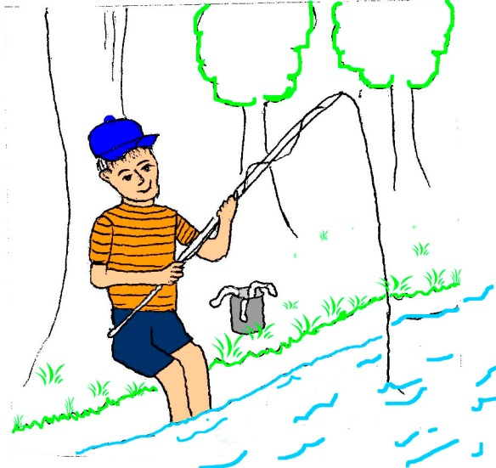
Наскільки ймовірно, що ви знайдете варіанти відповідей?
3
Хлопчик чудово проводить день.
Замість поратись на городі, хлопчик пішов ловити рибу.
Хлопчик хоче потішити свою матір, впіймавши для неї рибу.
Хлопчик вкрав хробаків для риболовлі.

Slide 42
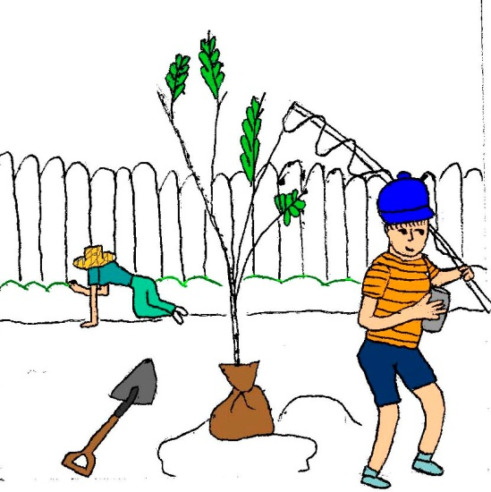
Чи змінилося щось у вашій оцінці з появою нової картинки?
2
3
Хлопчик чудово проводить день.
Замість поратись на городі, хлопчик пішов ловити рибу.
Хлопчик хоче потішити свою матір, впіймавши для неї рибу.
Хлопчик вкрав хробаків для риболовлі.

Slide 43
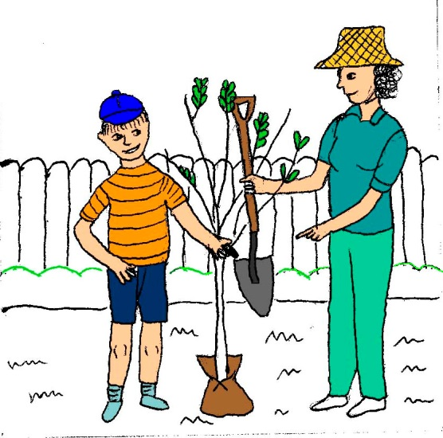
Повторно оцініть ймовірність!
1
2
3
Хлопчик чудово проводить день.
Замість поратись на городі, хлопчик пішов ловити рибу.
Хлопчик хоче потішити свою матір, впіймавши для неї рибу.
Хлопчик вкрав хробаків для риболовлі.

Slide 44
1
2
3
Хлопчик чудово проводить день.
Замість поратись на городі, хлопчик пішов ловити рибу.
Хлопчик хоче потішити свою матір, впіймавши для неї рибу.
Хлопчик вкрав хробаків для риболовлі.

Slide 45
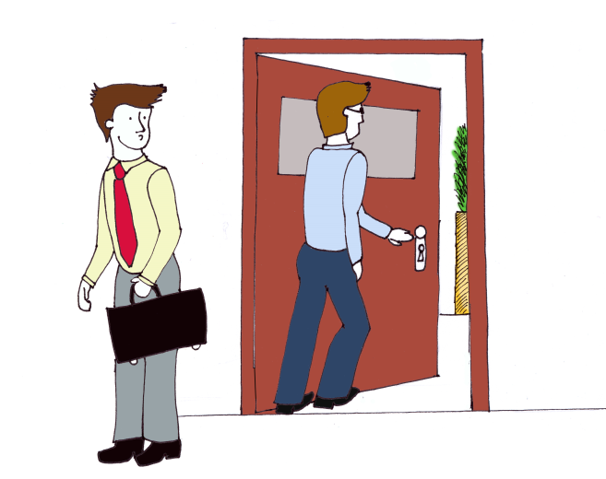
Наскільки ймовірно, що ви знайдете варіанти відповідей?
3
Два чоловіки спілкуються телепатично.
Чоловік здивувався, коли побачив, що інший чоловік відчиняє двері.
Чоловік обертається, тому що інший чоловік здається йому знайомим.
Чоловік з подивом обертається, тому що інший чоловік зробив обурливе зауваження.

Slide 46
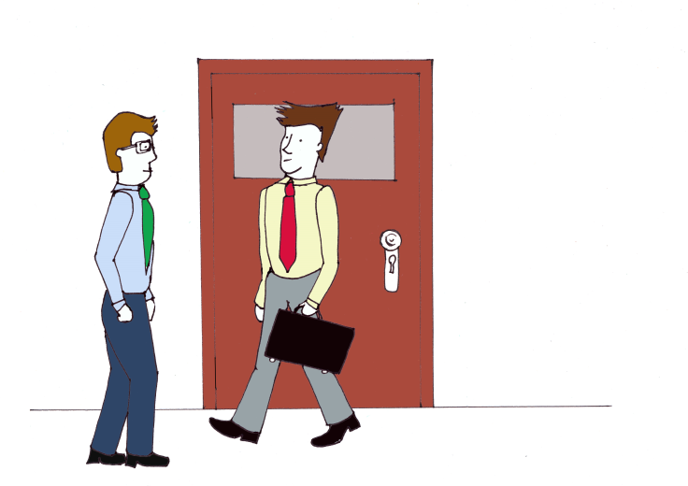
Чи змінилося щось у вашій оцінці з появою нової картинки?
2
3
Два чоловіки спілкуються телепатично.
Чоловік здивувався, коли побачив, що інший чоловік відчиняє двері.
Чоловік обертається, тому що інший чоловік здається йому знайомим.
Чоловік з подивом обертається, тому що інший чоловік зробив обурливе зауваження.

Slide 47
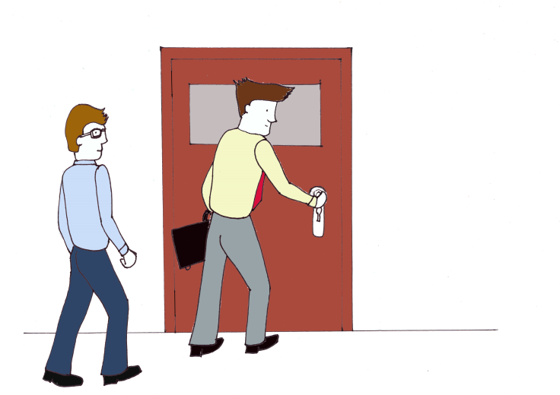
Повторно оцініть ймовірність!
1
2
3
Два чоловіки спілкуються телепатично.
Чоловік здивувався, коли побачив, що інший чоловік відчиняє двері.
Чоловік обертається, тому що інший чоловік здається йому знайомим.
Чоловік з подивом обертається, тому що інший чоловік зробив обурливе зауваження.

Slide 48
1
2
3
Два чоловіки спілкуються телепатично.
Чоловік здивувався, коли побачив, що інший чоловік відчиняє двері.
Чоловік обертається, тому що інший чоловік здається йому знайомим.
Чоловік з подивом обертається, тому що інший чоловік зробив обурливе зауваження.

Slide 49
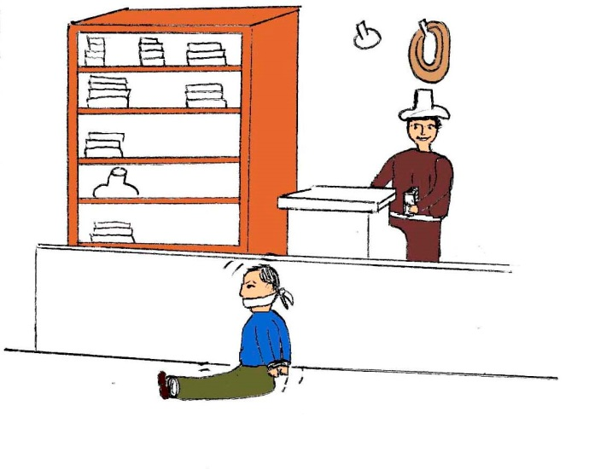
Наскільки ймовірно, що ви знайдете варіанти відповідей?
3
Двоє чоловіків перебувають у БДСМ-клубі.
Ковбой хоче купити мотузку.
Злодій зв’язав продавця мотузкою.
Чоловік хоче купити новий капелюх.

Slide 50
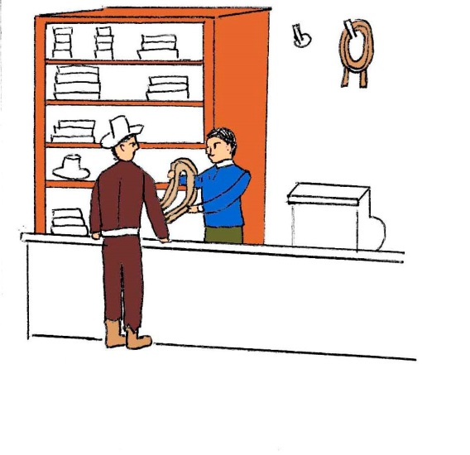
Чи змінилося щось у вашій оцінці з появою нової картинки?
2
3
Двоє чоловіків перебувають у БДСМ-клубі.
Ковбой хоче купити мотузку.
Злодій зв’язав продавця мотузкою.
Чоловік хоче купити новий капелюх.

Slide 51
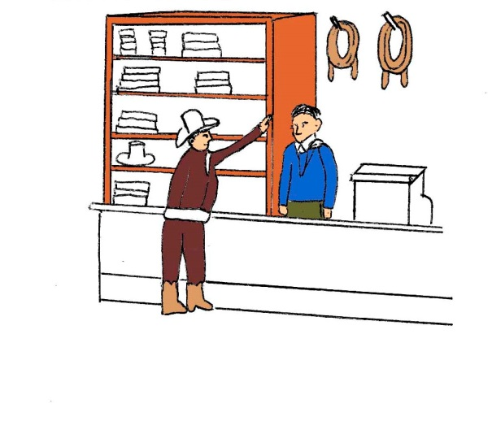
Повторно оцініть ймовірність!
1
2
3
Двоє чоловіків перебувають у БДСМ-клубі.
Ковбой хоче купити мотузку.
Злодій зв’язав продавця мотузкою.
Чоловік хоче купити новий капелюх.

Slide 52
1
2
3
Двоє чоловіків перебувають у БДСМ-клубі.
Ковбой хоче купити мотузку.
Злодій зв’язав продавця мотузкою.
Чоловік хоче купити новий капелюх.

Slide 53
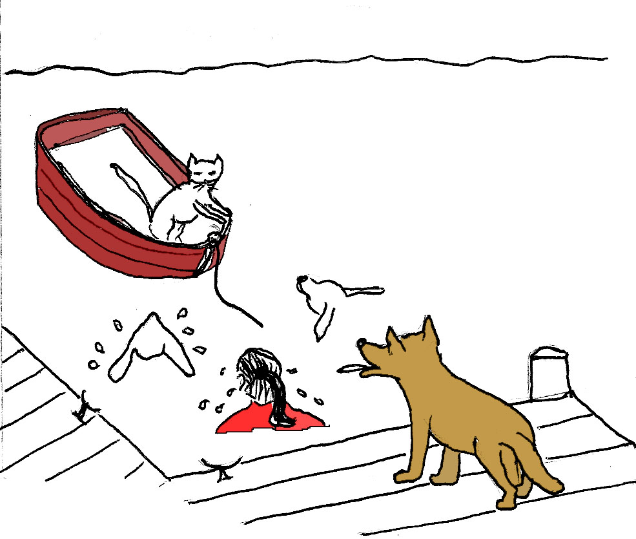
Наскільки ймовірно, що ви знайдете варіанти відповідей?
3
Поліцейські собаки запобігли крадіжці човна.
Дівчина впала у воду, бо собаки мчали за кішкою.
Дівчинка хоче врятувати кішку, яка пливе на човні.
Дівчинка втікає від собак і стрибає у воду.

Slide 54
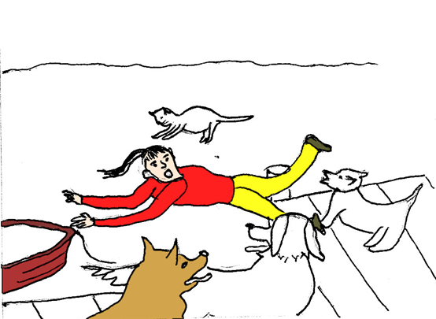
Чи змінилося щось у вашій оцінці з появою нової картинки?
2
3
Поліцейські собаки запобігли крадіжці човна.
Дівчина впала у воду, бо собаки мчали за кішкою.
Дівчинка хоче врятувати кішку, яка пливе на човні.
Дівчинка втікає від собак і стрибає у воду.

Slide 55
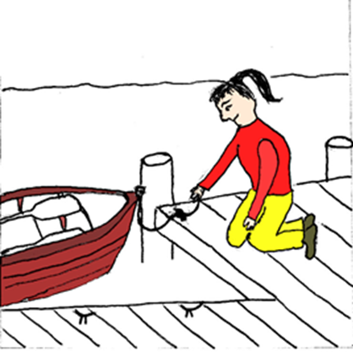
Повторно оцініть ймовірність!
1
2
3
Поліцейські собаки запобігли крадіжці човна.
Дівчина впала у воду, бо собаки мчали за кішкою.
Дівчинка хоче врятувати кішку, яка пливе на човні.
Дівчинка втікає від собак і стрибає у воду.

Slide 56
1
2
3
Поліцейські собаки запобігли крадіжці човна.
Дівчина впала у воду, бо собаки мчали за кішкою.
Дівчинка хоче врятувати кішку, яка пливе на човні.
Дівчинка втікає від собак і стрибає у воду.

Slide 57
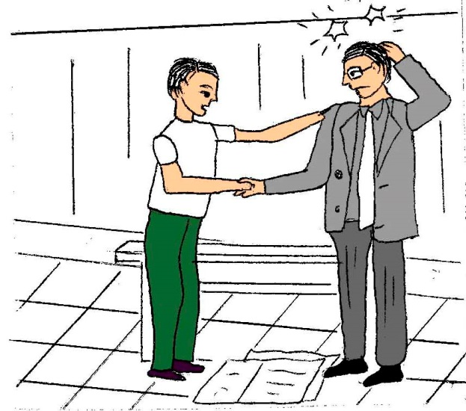
Наскільки ймовірно, що ви знайдете варіанти відповідей?
3
Хлопчик кинувся на допомогу чоловікові, якого щойно пограбували.
Хлопчик допомагає чоловікові, який перебуває у стані сп’яніння.
Хлопчик випадково вдарив чоловіка по голові столом.
Двоє старих знайомих зустрічаються на вулиці.

Slide 58
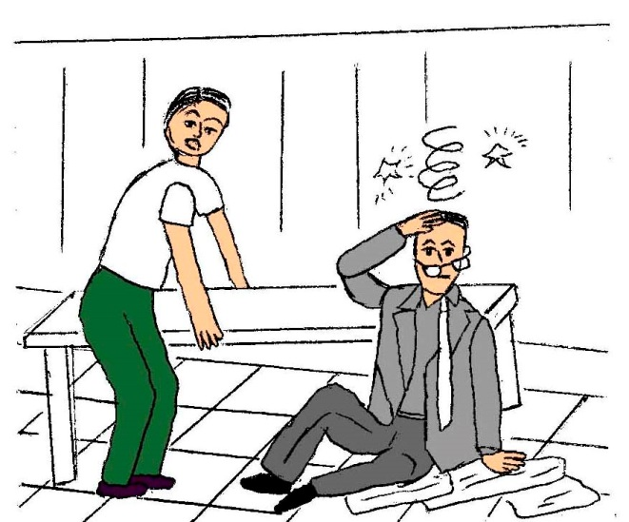
Чи змінилося щось у вашій оцінці з появою нової картинки?
2
3
Хлопчик кинувся на допомогу чоловікові, якого щойно пограбували.
Хлопчик допомагає чоловікові, який перебуває у стані сп’яніння.
Хлопчик випадково вдарив чоловіка по голові столом.
Двоє старих знайомих зустрічаються на вулиці.

Slide 59
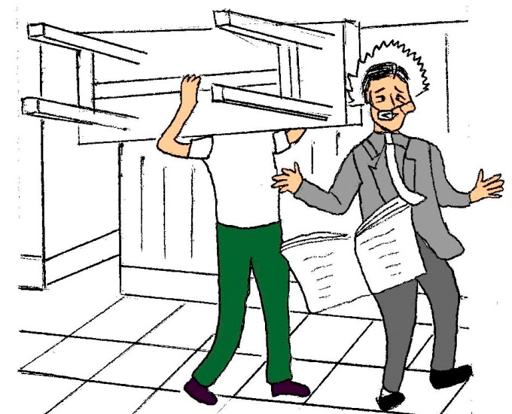
Повторно оцініть ймовірність!
1
2
3
Хлопчик кинувся на допомогу чоловікові, якого щойно пограбували.
Хлопчик допомагає чоловікові, який перебуває у стані сп’яніння.
Хлопчик випадково вдарив чоловіка по голові столом.
Двоє старих знайомих зустрічаються на вулиці.

Slide 60
1
2
3
Хлопчик кинувся на допомогу чоловікові, якого щойно пограбували.
Хлопчик допомагає чоловікові, який перебуває у стані сп’яніння.
Хлопчик випадково вдарив чоловіка по голові столом.
Двоє старих знайомих зустрічаються на вулиці.

Slide 61
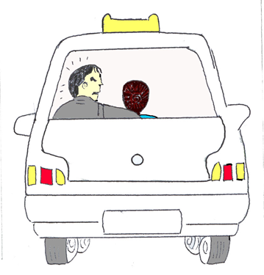
Наскільки ймовірно, що ви знайдете варіанти відповідей?
3
Чоловік і жінка викрадають автомобіль.
Чоловік перебуває у машині зі своєю коханкою, сподіваючись, що його ніхто не побачить.
Чоловік їде зі своєю партнеркою в кіно.
Чоловік везе манекен до свого магазину.

Slide 62
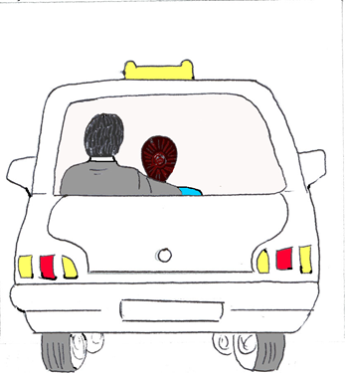
Чи змінилося щось у вашій оцінці з появою нової картинки?
2
3
Чоловік і жінка викрадають автомобіль.
Чоловік перебуває у машині зі своєю коханкою, сподіваючись, що його ніхто не побачить.
Чоловік їде зі своєю партнеркою в кіно.
Чоловік везе манекен до свого магазину.

Slide 63
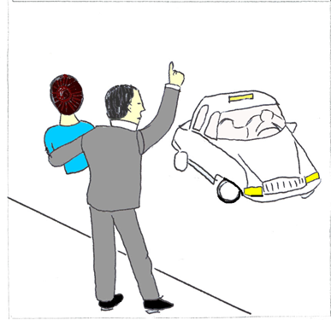
Повторно оцініть ймовірність!
1
2
3
Чоловік і жінка викрадають автомобіль.
Чоловік перебуває у машині зі своєю коханкою, сподіваючись, що його ніхто не побачить.
Чоловік їде зі своєю партнеркою в кіно.
Чоловік везе манекен до свого магазину.

Slide 64
1
2
3
Чоловік і жінка викрадають автомобіль.
Чоловік перебуває у машині зі своєю коханкою, сподіваючись, що його ніхто не побачить.
Чоловік їде зі своєю партнеркою в кіно.
Чоловік везе манекен до свого магазину.

Slide 65
Перенесення на повсякденне життя
Висновки з навчання:
Часто ситуації закінчуються не так, як ви очікували: передчасні рішення часто призводять до помилок!

Slide 66
Перенесення на повсякденне життя
Висновки з навчання:
Часто ситуації закінчуються не так, як ви очікували: передчасні рішення часто призводять до помилок!
Тому завжди слід брати до уваги інші тлумачення / точки зору та бути відкритими до зміни точки зору, якщо вона виявиться необґрунтованою.

Slide 67
Перенесення на повсякденне життя
Висновки з навчання:
Часто ситуації закінчуються не так, як ви очікували: Передчасні рішення часто призводять до помилок!
Тому завжди слід брати до уваги інші тлумачення / точки зору та бути відкритими до корекції переконань, якщо вони виявляться непідтвердженими.
Ви повинні отримати якомога більше інформації, перш ніж висловлювати свою думку.

Slide 68
Як це стосується психозу?
Багато (але не всі!) людей, які страждають на психоз, схильні відстоювати хибні судження, незважаючи на вагомі контраргументи. В окремих випадках це може призвести до драматичних наслідків.

Slide 69
Як це стосується психозу?
Багато (але не всі!) людей, які страждають на психоз, схильні відстоювати хибні судження, незважаючи на вагомі контраргументи. В окремих випадках це може призвести до драматичних наслідків.
Приклад: Тарас намагається поранити батька, щоб довести, що той давно помер, а його тілом заволоділи роботи. Всупереч його припущенню, з батькової рани йде кров. Однак Тарас все одно має підозри.
Передумови: Останнім часом батько поводився трохи дивно і більше не був таким розуміючим, як раніше.
Проте: з віком люди змінюються. Можливо, у батька були власні проблеми або він втомився від спілкування з сином. Він ігнорував найближчих родичів, які кілька разів запевняли його, що з батьком все гаразд.

Slide 70
Як це стосується психозу?
Багато (але не всі!) людей, які страждають на психоз, схильні відстоювати хибні судження, незважаючи на вагомі контраргументи. В окремих випадках це може призвести до драматичних наслідків.
Приклад: Тарас намагається поранити батька, щоб довести, що той давно помер, а його тілом заволоділи роботи. Всупереч його припущенню, з батькової рани йде кров. Однак Тарас все одно має підозри.
Передумови: Останнім часом батько поводився трохи дивно і більше не був таким розуміючим, як раніше.
Проте: з віком люди змінюються. Можливо, у батька були власні проблеми або він втомився від спілкування з сином. Він ігнорував найближчих родичів, які кілька разів запевняли його, що з батьком все гаразд.
Важко «зберігати голову холодною», коли ви відчуваєте загрозу. Тому будьте обережні у своїх судженнях і звертайтеся за порадою до людей, яким довіряєте.

Slide 71

Оцінювання
Просимо вас виділити трохи часу, щоб оцінити тренінг!
Ваша думка важлива для постійної оптимізації контенту.
Опитування анонімне.
Щоб пройти опитування,
відскануйте QR-код або перейдіть за посиланням. ДЯКУЄМО!
https://qeurope.eu.qualtrics.com/jfe/form/SV_8HcoNUfhq9WpWg6

Slide 72


Дякуємо за увагу!
Тренерам:
Роздайте робочі аркуші та надайте посилання на наш безкоштовний додаток COGITO.
www.uke.de/cogito_ua

Slide 73
Pictures used in this module are reproduced with indirect (creative commons license) or direct permission of the artists listed below, for which we would like to express our gratitude! A full list can be obtained via www.uke.de/mct. If we have involuntarily breached copyright, please accept our apologies. In this case, we kindly ask creators for their permission to use their work under the "fair use" policy.
Зображення, які використано в цьому модулі, відтворено з опосередкованого (ліцензією Creative Commons) або безпосереднього дозволу перелічених нижче митців, за що ми їм щиро дякуємо! Повний перелік доступний на вебсайті: www.uke.de/MCT. У цьому випадку люб'язно просимо авторів надати нам дозвіл на використання їхньої роботи за правилами «добросовісного використання».
Name Photographer/Artist Ім'я фотографа/митця | Source/ джерело | Picture Name/ назва зображення | CC = used with corresponding creative commons license; PP = used with personal permission of artist CC = використано за ліцензією Creative Commons, PP = використано з особистої згоди митця | Description/короткий опис
Jule Berlin | flickr | Sunset at the end of the world | CC | Sunset/Захід сонця
fmc.nikon.d40 | flickr | Flower | CC | Yellow blossom/Жовта квітка
Aussiegall | flickr | Pentas Flowers | CC | Pink flowers/Рожеві квіти
Swami Stream | flickr | Mumbai Flowers | CC | Yellow and pink gerbara/Жовта та рожева гербера
e3000 | flickr | I wanna be your dog | CC | Pug/Мопс
moore fun | flickr | Jellyfish | CC | Jelly fish/Медуза
Wesley Oostvogels | Flickr | High Key Baby Portrait | CC | Baby/Дитина
Benny-Kristin Fischer | --- | --- | Produced for the MCT/На замовлення MCT; © Arbeitsgruppe Neuropsychologie | Various picture sequences fire, chef, charity gala, criminal, boy, door, cowboy´s robbery, dogs, table, taxi, some motives are adapted from the Wechsler Intelligence Scale/Різні послідовності зображень: вогонь, шеф-кухар, благодійний гала-вечір, злочинець, хлопчик, двері, пограбування ковбоя, собаки, стіл, таксі, деякі мотиви адаптовано з завдань тесту на інтелект Векслера
Janne Hottenrott | --- | --- | Produced for the MCT/На замовлення MCT; © Arbeitsgruppe Neuropsychologie | Picrture sequence parking space is adapted from the Wechser Intelligence Scale/Послідовність зображень: паркувальне місце, мотив адаптовано з завдань тесту на інтелект Векслера

